Slide 1

Глобальный уровень грамотности 2026 год
Исследование выполнила Коробкова Мария в рамках курса по анализу данных

Slide 2
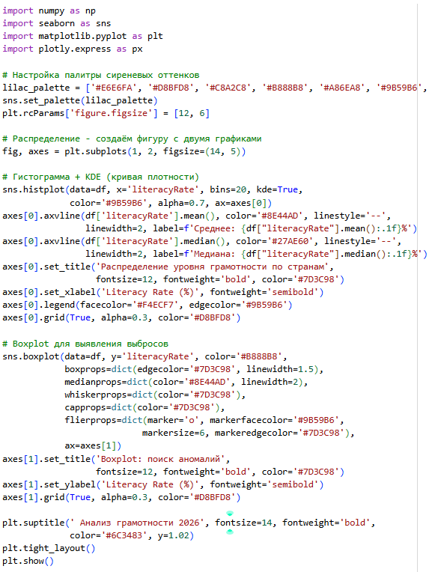
Глобальная статистика по грамотности

Slide 3
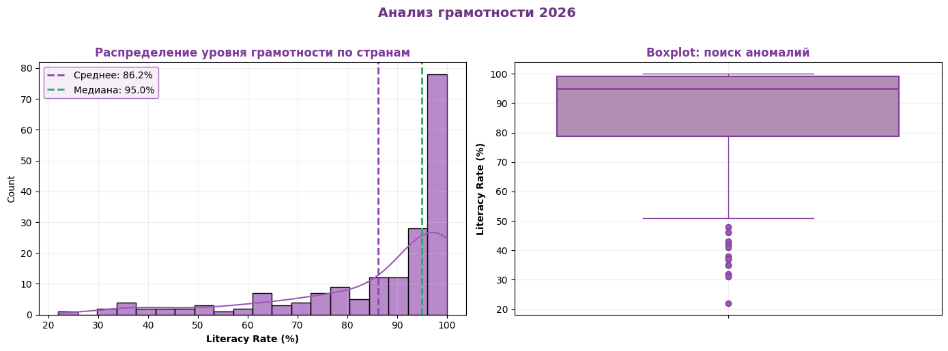
Глобальная статистика по грамотности
Мы видим страны с почти всеобщей грамотностью (95-100%) и страны с серьёзными проблемами в образовании (<70%)

Slide 4
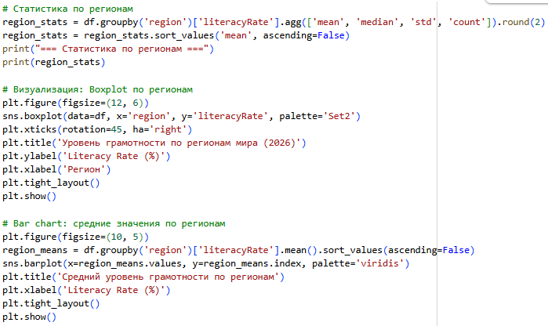
Статистика по регионам

Slide 5
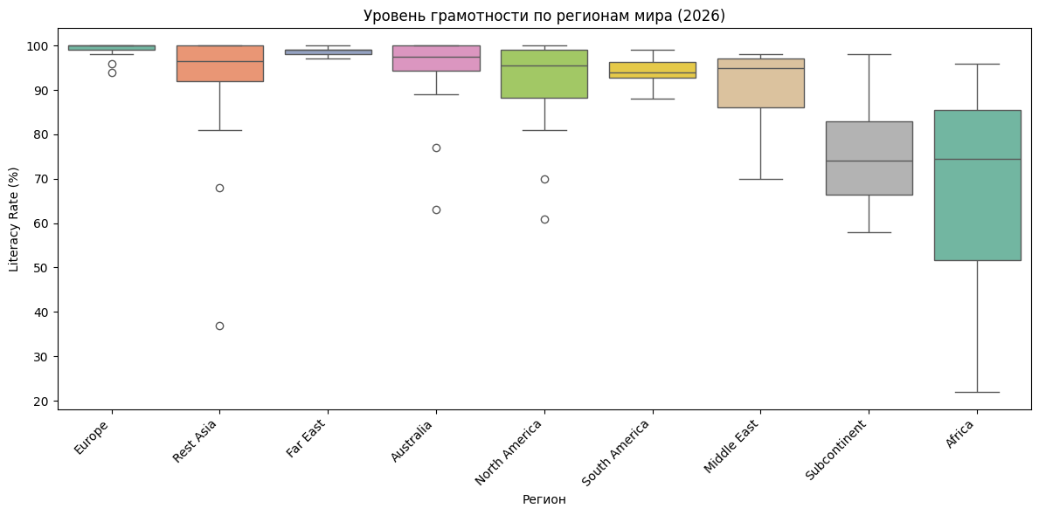
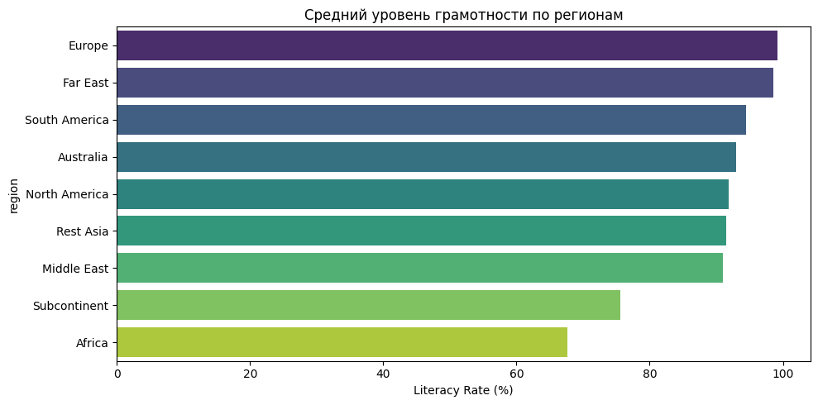
Статистика по регионам
Выражена четкая региональная поляризация: Европа (99.2%) и Дальний Восток (98.6%) достигли практически всеобщей грамотности с минимальным разбросом, в то время как Африка (67.7%) и Субконтинент (75.6%) критически отстают.

Slide 6
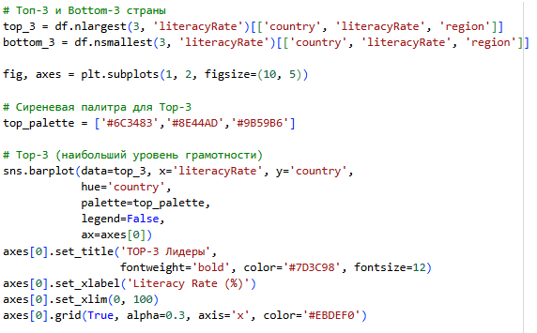
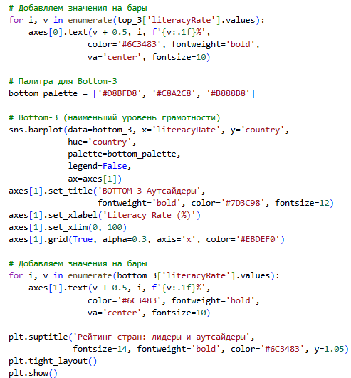
Рейтинг стран: лидеры и аутсайдеры

Slide 7
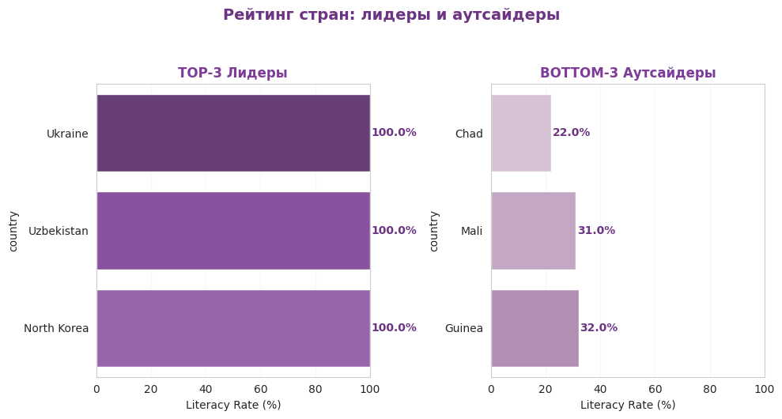
Рейтинг стран: лидеры и аутсайдеры
Разрыв в 78 процентных пунктов между лидерами и аутсайдерами отражает критическое неравенство в доступе к образованию в мировом масштабе.

Slide 8
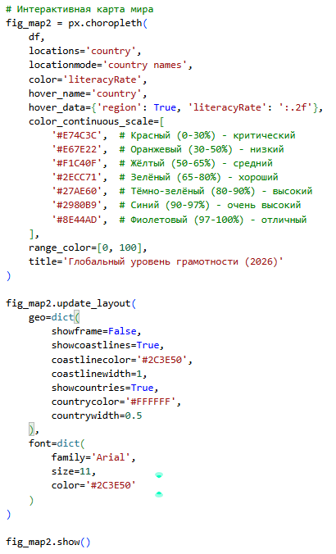
Мировая карта грамотности

Slide 9
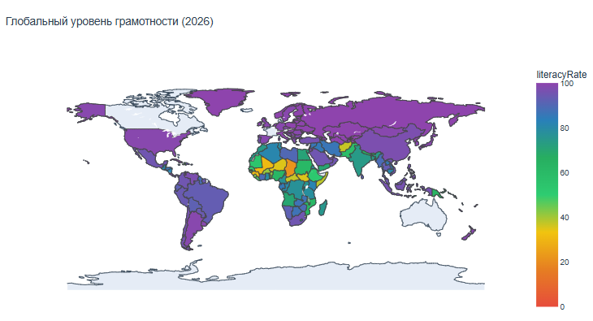
Мировая карта грамотности
Карта наглядно демонстрирует чёткое разделение мира: развитые регионы (Европа, Северная Америка, Дальний Восток, Австралия) 90-100% грамотности, в то время как экваториальная Африка выделяется красными и оранжевыми оттенками (20-50%), что указывает на критический образовательный кризис.

Slide 10
Спасибо за внимание
Коробкова Мария
maria.vesna79@gmail.com

